Slide 1


Slide 2

Цели реализации:
1) Создание привлекательного и удобного интерфейса для загрузки, просмотра и взаимодействия с картинками. Это включает в себя разработку пользовательского опыта, который будет интуитивно понятен и привлекателен для пользователей.
2) Реализация механизма загрузки картинок на сайт, обеспечение их хранения и безопасности. Это может включать в себя оптимизацию загружаемых изображений для экономии места и обеспечения быстрой загрузки.
3) Разработка системы поиска и фильтрации изображений по различным критериям, таким как теги, категории, популярность и т.д., чтобы пользователи могли легко находить интересующий их контент.

Slide 3
Технологии:
Flask
SQLAlchemy
Jinja2

Slide 4
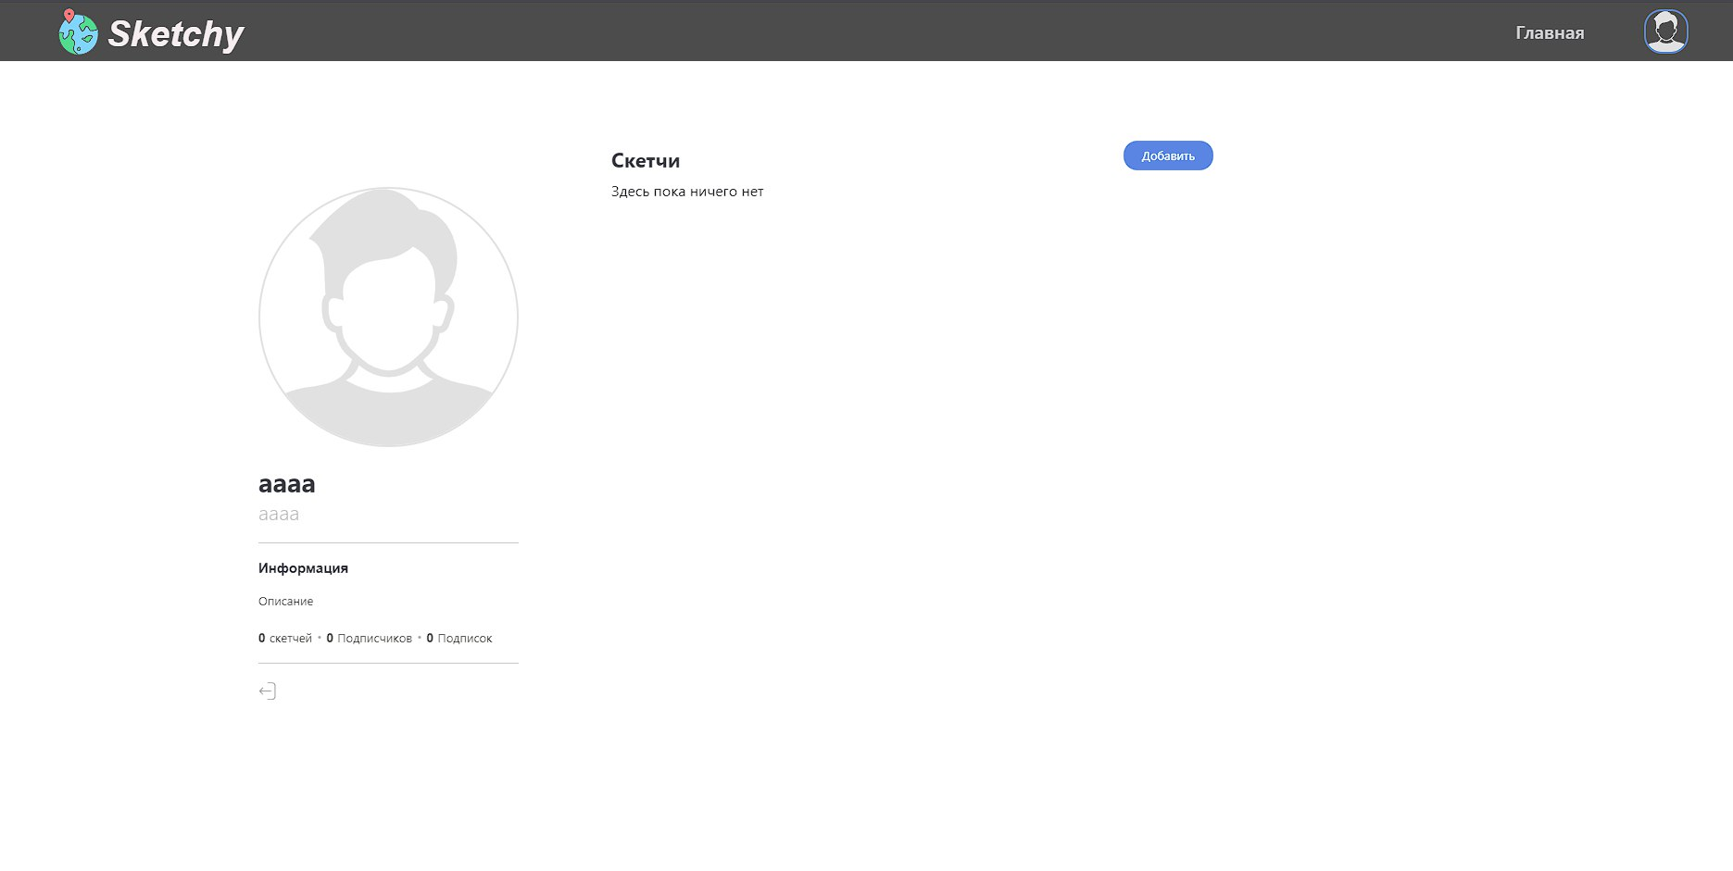

Slide 5
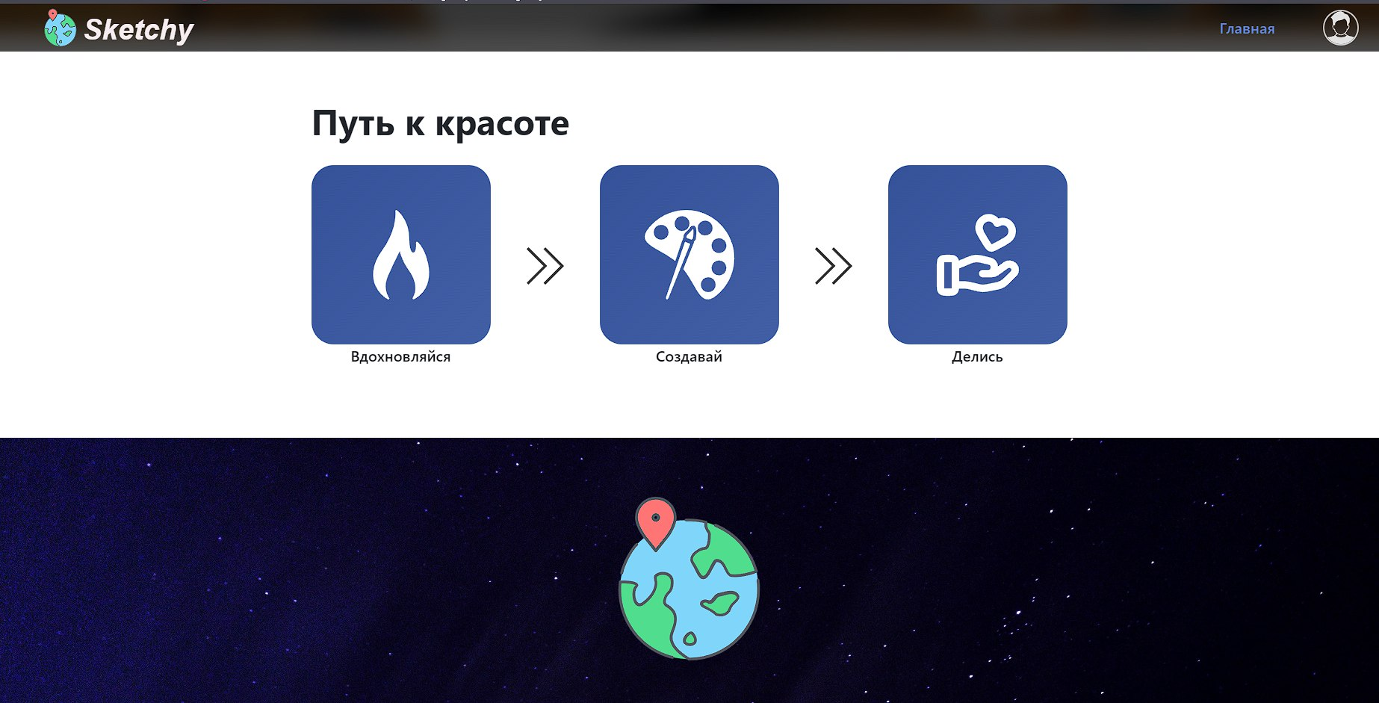

Slide 6
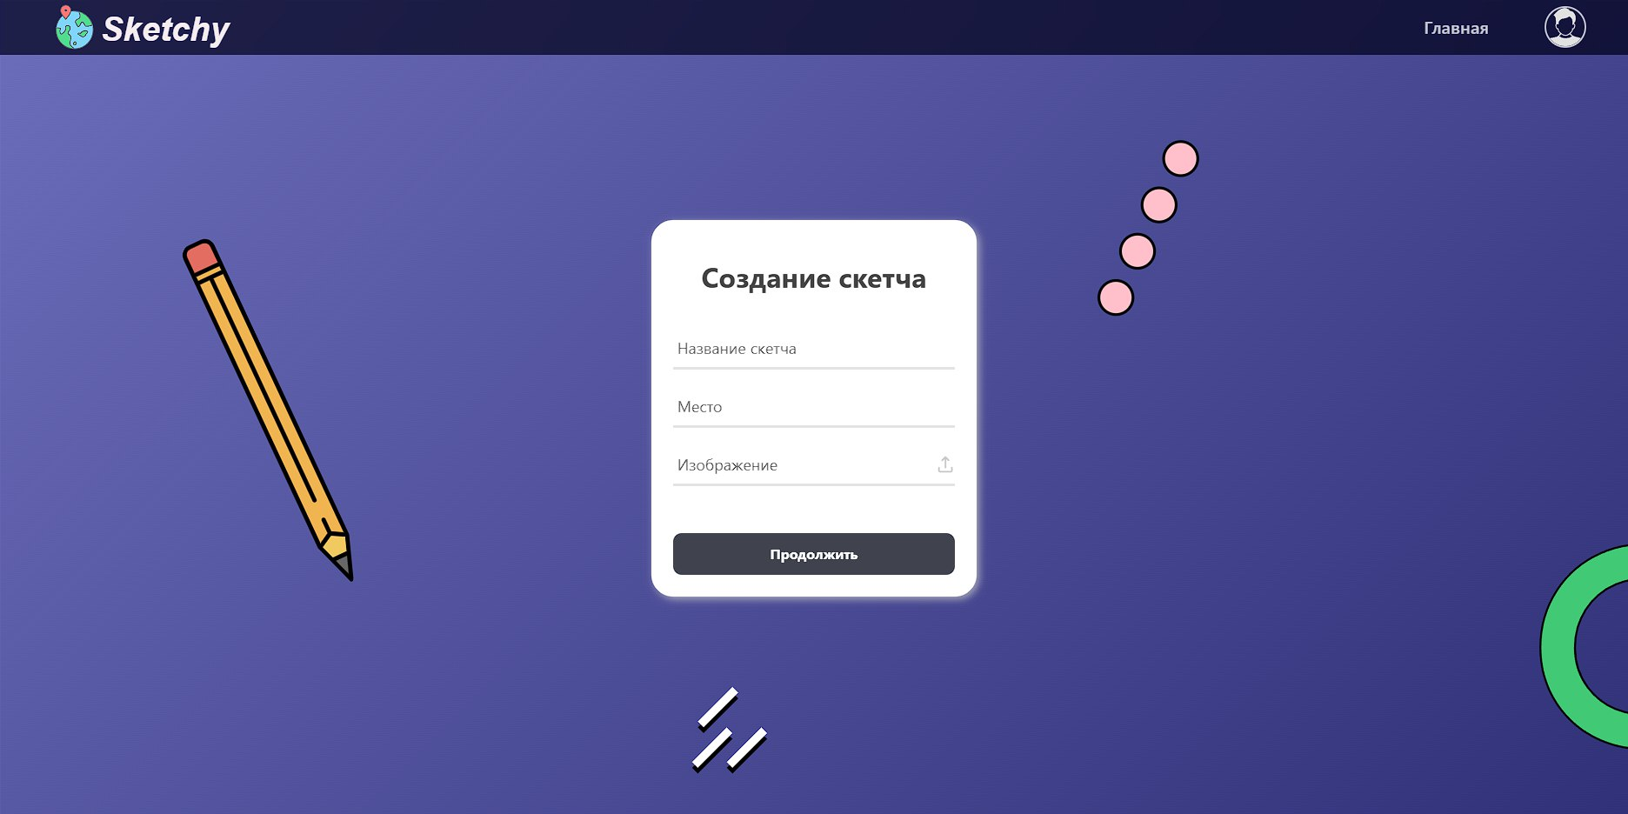

Slide 7
Распределение обязанностей

Slide 8
Журавлев Александр -презентационная часть веб-приложений, её пользовательский интерфейс и связанные с ним компоненты.
Николаевский Дмитрий - внутренняя часть сайта, которая находится на сервере и отвечает за логику
Годонюк Матвей - Создание Telegram bot, пояснительной записки и презентации

Slide 9
В рамках нашей презентации я хочу предложить вам перейти к более наглядному рассмотрению, используя демонстрацию нашего экрана. Давайте вместе рассмотрим ключевые моменты и функционал в действии.

Slide 10
Выводы

Slide 11
Спасибо, что уделили внимание презентации. Если у вас есть какие-либо вопросы или комментарии, будем рады на них ответить.

